Slide 1
Паттерны программирования
Лекция 3
Введение в ООП проектирование

Slide 2
Учебные вопросы
1. Основные принципы ООП проектирования. Отношения между классами.
2. Паттерны. Суть и классификация.
3. Одиночка
4. Шаблон

Slide 3
Делегация или наследование
Ассоциация
аггрегация;
композиция;

Slide 4
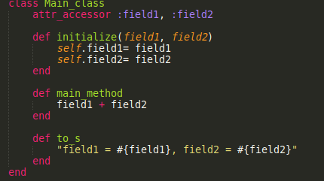
Делегация или наследование

Slide 5
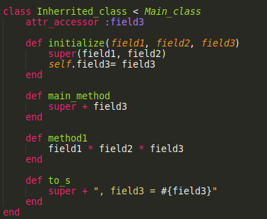
Делегация или наследование

Slide 6
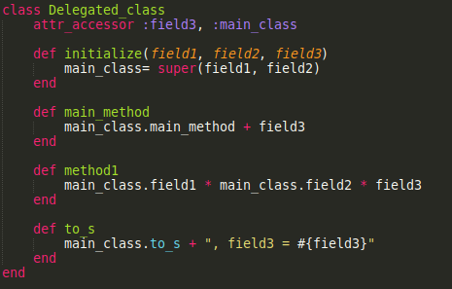
Делегация или наследование

Slide 7
Делегация или наследование

Slide 8
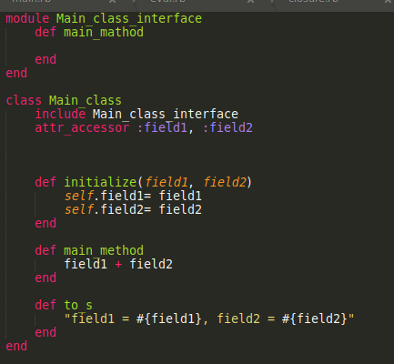
Делегация или наследование

Slide 9
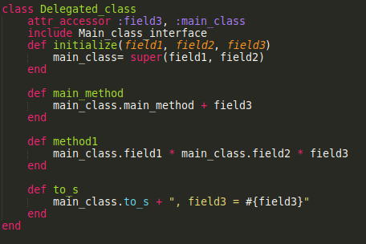
Делегация или наследование

Slide 10
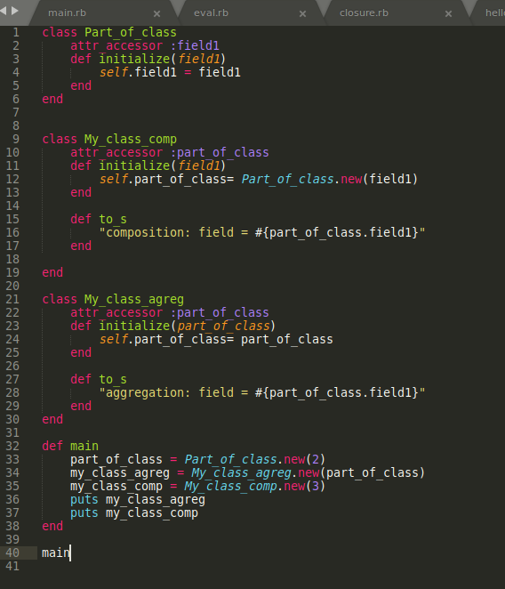
Делегация или наследование

Slide 11
Введение в паттерны проектирования

Slide 12
Признаки плохого кода
дублирование кода;
длинный метод;
большой класс;
длинный список параметров;
классы данных;
несгруппированные данные.

Slide 13
Причины возникновения плохого кода
Частые изменения в требованиях, противоречащие исходной архитектуре;
недостаточно времени сделать работу качественно;
глупый менеджер/начальник/заказчик и т.д.
Ваш вариант.

Slide 14
Настоящие причины возникновения плохого кода
Непрофессионализм
Лень

Slide 15
Механизмы повторного использования в ООП
Наследование
Повторное использование родительского типа и/или реализации
Определяется статически
Нарушает инкапсуляцию
Композиция
Повторное использование кода используемых классов
Определяется динамически
Решение представляет собой совокупность взаимодействующих объектов и может быть изменено путём замены объекта
Шаблоны
Повторное использование реализации с частичным нарушением типа
Определяется статически
Типы и объекты требуют спецификации типов-параметров

Slide 16
Предлагается следующая общая классификация паттернов по категориям их применения:
Архитектурные паттерны
Паттерны проектирования
Паттерны анализа
Паттерны тестирования
Паттерны реализации

Slide 17
Предлагается следующая общая классификация паттернов по категориям их применения:
Архитектурные паттерны
Паттерны проектирования
Паттерны анализа
Паттерны тестирования
Паттерны реализации

Slide 18
Что такое паттерны (шаблоны) проектирования?
Эффективные способы решения характерных задач проектирования
Обобщенное описание решения задачи, которое можно использовать в различных ситуациях
ОО паттерны проектирования часто показывают отношения и взаимодействия между классами и объектами
Алгоритмы не являются паттернами, т.к. решают задачу вычисления, а не программирования
Notes:
Паттерны проектирования - эффективные способы решения характерных задач проектирования компьютерных программ
Представляют собой обобщенное описание решения задачи, которое можно использовать в различных ситуациях
ОО паттерны проектирования часто показывают отношения и взаимодействия между классами или объектами без определения того какие именно классы и объекты будут использоваться
Алгоритмы не являются паттернами, т.к. решают задачу вычисления а не программирования

Slide 19
Польза
Каждый паттерн описывает решение целого класса проблем
Каждый паттерн имеет известное имя
облегчается взаимодействие между разработчиками
Правильно сформулированный паттерн проектирования позволяет, отыскав удачное решение, пользоваться им снова и снова
Шаблоны проектирования не зависят от языка программирования, в отличие от идиом

Slide 20
Фреймворки
Фреймворк (Framework, каркас) – это набор взаимодействующих классов, составляющих повторно используемое проектное решение для конкретного класса программ
Диктует определенную структуру приложения или модуля
Определяет общую структуру, ее разделение на классы и объекты, основные функции тех и других, методы взаимодействия потоков и классов, потоки управления

Slide 21
Фреймворки vs Паттерны
Паттерны проектирования более абстрактны, чем фреймворки
Как архитектурные элементы паттерны проектирования мельче, чем фреймворки
Паттерны проектирования менее специализированны, чем фреймворки

Slide 22
Описания паттернов
GoF Erich Gamma, Richard Helm, Ralph Johnson, and John Vlissides (1995). Design Patterns: Elements of Reusable Object-Oriented Software
POSA1 Frank Buschmann, Regine Meunier, Hans Rohnert, Peter Sommerlad (1996). Pattern-Oriented Software Architecture, Volume 1: A System of Patterns
POSA2 Douglas Schmidt, Michael Stal, Hans Rohnert, Frank Buschmann (2000). Pattern-Oriented Software Architecture, Volume 2: Patterns for Concurrent and Networked Objects
PoEAA Martin Fowler (2002). Patterns of Enterprise Application Architecture
…

Slide 23
Принципы ООП проектирования
Инкапсулируйте, что меняется
Отдавайте композиции предпочтение перед наследованием
Программируйте на уровне интерфейсов, а не реализации

Slide 24
Композиция и делегирование
class Main
def method
@object.method
end
end

Slide 25
Интерфейс
Интерфейс - программная/синтаксическая структура, определяющая отношение между объектами, которые разделяют определённое поведенческое множество и не связаны никак иначе. При проектировании классов, разработка интерфейса тождественна разработке спецификации (множества методов, которые каждый класс, использующий интерфейс, должен реализовывать).

Slide 26
Интерфейс
В интерфейсе есть только объявления методов.
Можно наследоваться от нескольких интерфейсов.
Класс реализует интерфейс.
Интерфейс способ реализации принципа полиморфизма

Slide 27
Интерфейс
Интерфейсы есть:
Java
JavaScript
PHP
C#
В С++ их нет)))
В RUBY их нет)))))

Slide 28
Классификация паттернов
Порождающие (Creational)
Структурные (Structural)
Поведенческие (Behavioral)

Slide 29
Порождающие паттерны
Abstract Factory – Абстрактная фабрика
Builder – Строитель
Factory Method – Фабричный метод
Prototype – Прототип
Singleton – Одиночка

Slide 30
Структурные паттерны
Adapter Адаптер | Изменение интерфейса
Bridge Мост | Разделение реализации объекта
Composite Компоновщик | Сложная структура и состав объекта
Decorator Декоратор | Изменение обязанностей объекта без порождения подкласса
Facade Фасад | Интерфейс к подсистеме
Flyweight Приспособленец | Снижение накладных расходов на хранение объектов
Proxy Заместитель | Способ доступа к объекту, смена его местоположения

Slide 31
Паттерны поведения
Interpreter Интерпретатор | Грамматика и интерпретация языка
Iterator Итератор | Способ обхода элементов агрегата
Command Команда | Время и способ выполнения запроса за счет заключения запроса в объект
Observer Наблюдатель | Способ, которым зависимые объекты поддерживают себя в актуальном состоянии
Visitor Посетитель | Операции, которые можно применить к объекту (добавление операций к объектам)

Slide 32
Паттерны поведения
Mediator Посредник | Способ кооперации взаимодействующих объектов через промежуточный
State Состояние | Варьирование поведения объекта в зависимости от его состояния
Strategy Стратегия | Заключение алгоритма в объект, возможность замены алгоритмов
Memento Хранитель | Закрытая информация, хранящаяся вне объекта, и время ее сохранения
Chain of Responsibility Цепочка обязанностей | Набор объектов, выполняющих запрос
Template Method Шаблонный метод | Выделение в абстракцию шагов алгоритма

Slide 33
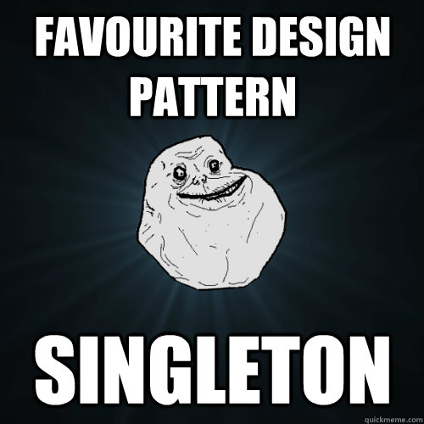
Singleton
Название и классификация Одиночка – паттерн, порождающий объекты
Назначение Гарантирует, что у класса есть только один экземпляр, и предоставляет к нему глобальную точку доступа
Применимость
Должен быть ровно один экземпляр некоторого класса, легко доступный всем клиентам
Единственный экземпляр должен расширяться путем порождения подклассов, и клиентам нужно иметь возможность работать с расширенным экземпляром без модификации своего кода
<номер>

Slide 34
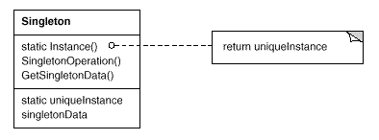
Singleton
Структура
Участники
Singleton – одиночка, Определяет операцию Instance , которая позволяет клиентам получать доступ к единственному экземпляру
<номер>

Slide 35
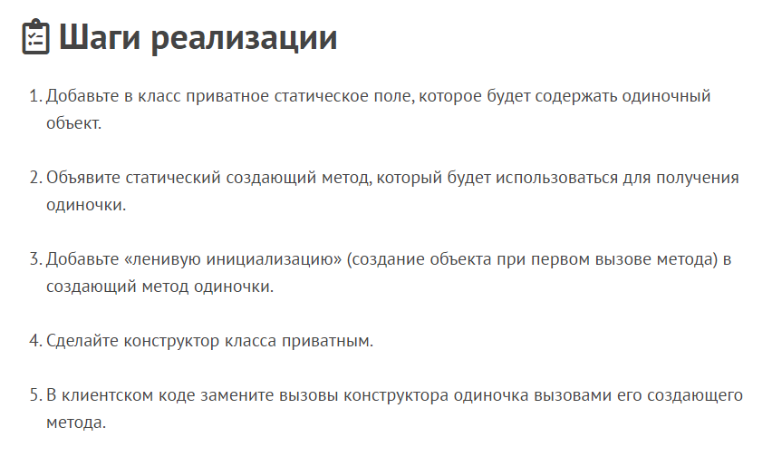
Singleton

Slide 36
Singleton

Slide 37
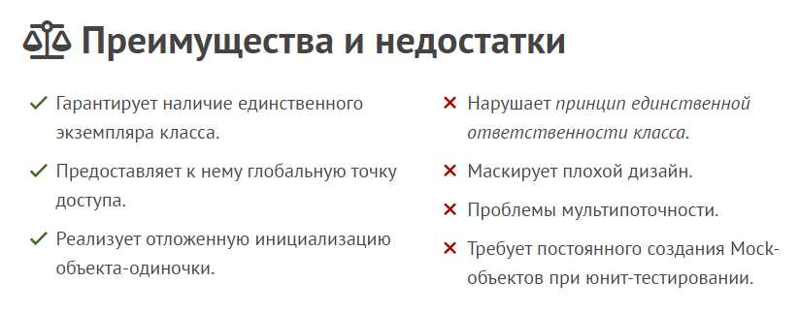
Singleton

Slide 38
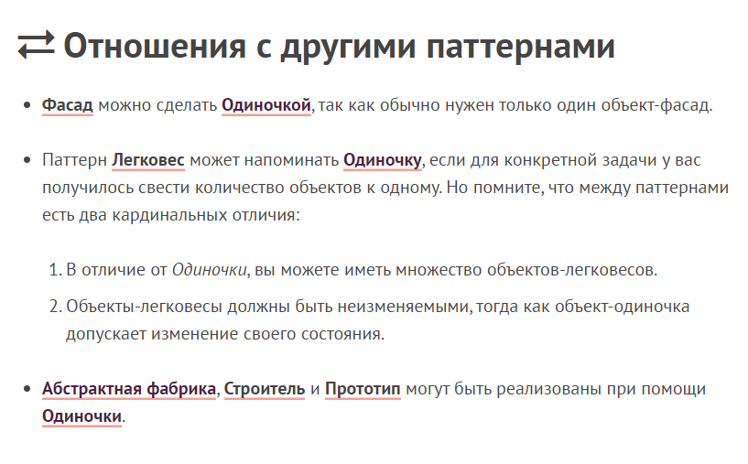
Singleton

Slide 39
Шаблон
Название и классификация Шаблон, шаблонный метод, template – паттерн, обеспечивающий поведение объектов
Назначение Определяет скелет алгоритма, перекладывая ответственность за некоторые его шаги на подклассы. Паттерн позволяет подклассам переопределять шаги алгоритма, не меняя его общей структуры.
Применимость
Когда подклассы должны расширять базовый алгоритм, не меняя его структуры
Когда у вас есть несколько классов, делающих одно и то же с незначительными отличиями. Если вы редактируете один класс, то приходится вносить такие же правки и в остальные классы

Slide 40
Шаблонный метод - Проблема
Определить алгоритм и реализовать возможность переопределения некоторых шагов алгоритма для подклассов (без изменения общей структуры алгоритма.

Slide 41
Шаблонный метод - Решение
АбстрактныйКласс" определяет абстрактные Операции(), замещаемые в конкретных подклассах для реализации шагов алгоритма, и реализует ШаблонныйМетод(), определяющий "скелет" алгоритма. "КонкретныйКласс" релизует Операции(), выполняющие шаги алгоритма способом, который зависит от подкласса. "КонкретныйКласс" предполагает, что инвариантные шаги алгоритма будут выполнены в "АбстрактномКлассе".

Slide 42
Шаблонный метод - Структура

Slide 43
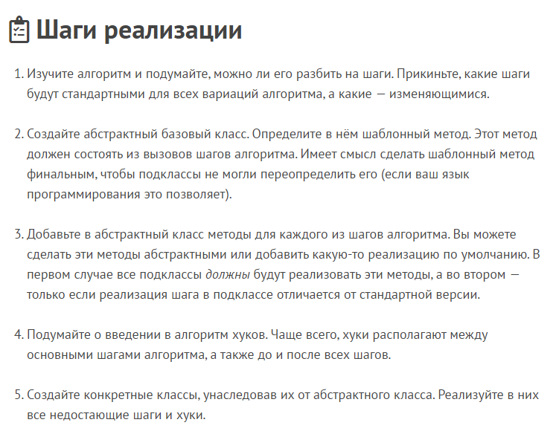
Шаблон

Slide 44
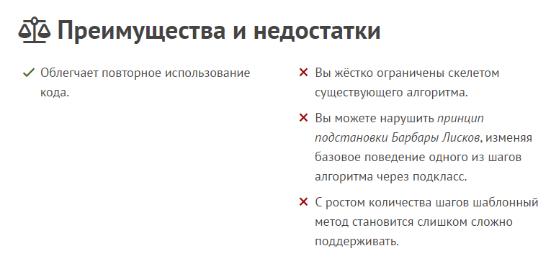
Шаблон

